Slide 1
可愛的動物介紹
設計人：小雅

Slide 2
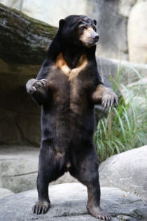
馬來熊：Sun Bear
形態： 頭大，耳小，體色呈深棕色或黑色，胸前有馬蹄形的白斑。毛短具光澤，四肢向內彎，內側及腳底無毛。
食性： 雜食性，包括蜂蜜、白蟻、昆蟲。
馬來熊嗜食蜂蜜，當牠發現蜂巢時，會用銳利的爪將蜂巢掰開，並用特有的長舌或兩手輪流伸入蜂巢中舔食。

Slide 3

石虎：Leopard Cat
瀕臨絕種保育類野生動物
形態：體型略大於家貓，體色為灰褐色，身上有類似錢幣的黑褐色斑點，額頭有兩條灰白色縱帶，縱帶兩邊為黑色縱帶，耳後黑色有白斑。

Slide 4
資料來源
馬來熊
http://newweb.zoo.gov.tw/Pager/Show/ZooData_Index_Show.aspx?Animal_ID=101
石虎
http://newweb.zoo.gov.tw/Pager/Show/ZooData_Index_Show.aspx?Animal_ID=10

